Slide 1
Conciencia Semántica
OA 5 Lenguaje Verbal
¿ Quién es el intruso?
Educadora de Párvulos :Verónica Rodríguez R
Kinder y Pre Kinder
Escuela Pedro Antonio Tejos

Slide 2
¿ Quién es el intruso?

Slide 3
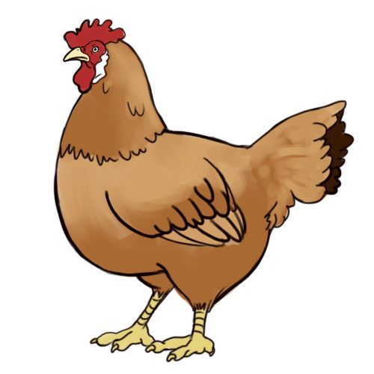
¿ Quién es el intruso?

Slide 4
¿ Quién es el intruso?

Slide 5
¿ Quién es el intruso?

Slide 6
¿ Quién es el intruso?

Slide 7
¿ Quién es el intruso?

Slide 8
¿ Quién es el intruso?

Slide 9
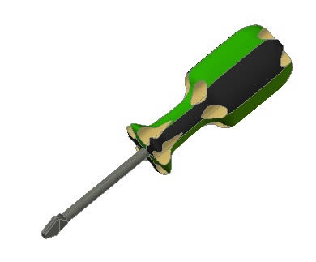
¿ Quién es el intruso?

Slide 10
¿ Quién es el intruso?

Slide 11
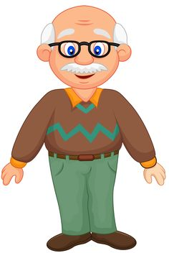
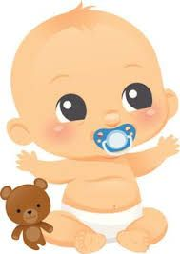
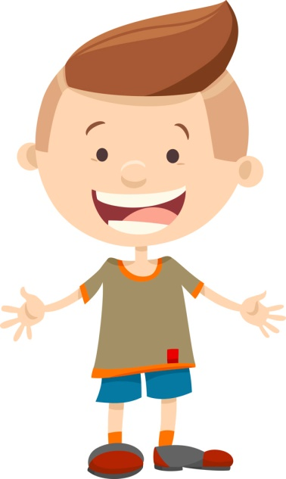
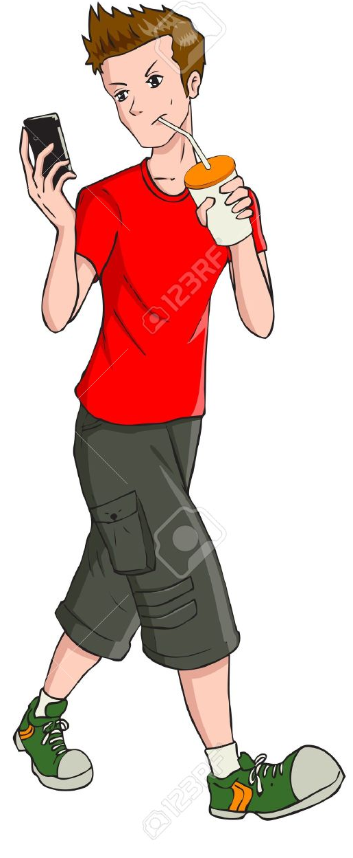
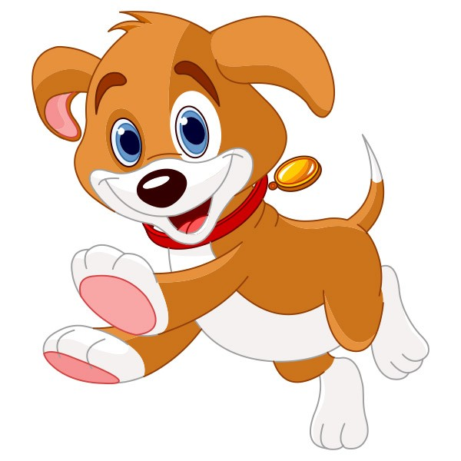
¿ Quién es el intruso?

Slide 12
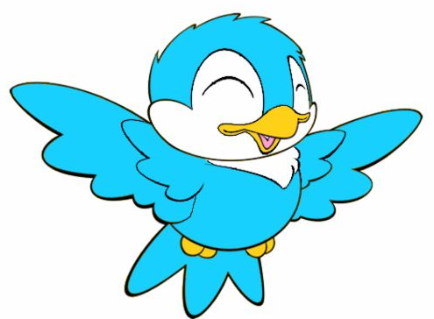
¿ Quién es el intruso?

